Slide 1
Министерство образования Липецкой области ГОАПОУ «Липецкий металлургический колледж»
Курсовой проект на тему:
Проектирование модуля контроля качества производства
информационной системы ООО «ПРЕСТОРУСЬ»
Автор проекта студент гр.
ИСиП 22-3
Алёхин И. Н.
Руководитель проекта
Туболец М. И.
Липецк 2026

Slide 2

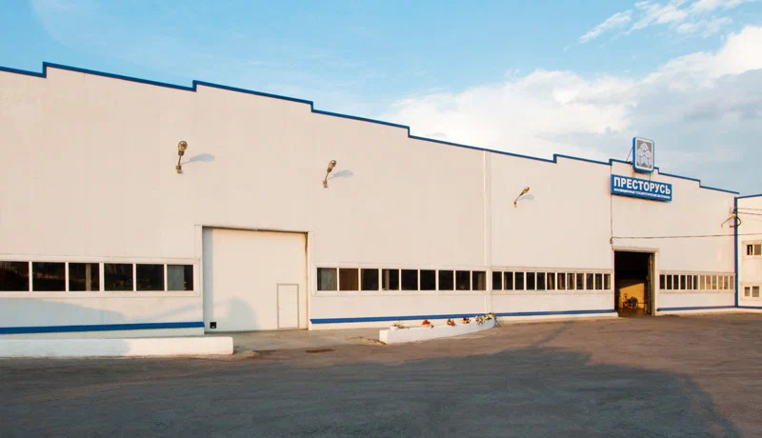
Компания ООО «ПРЕСТОРУСЬ»
ООО «ПРЕСТОРУСЬ» - специализируется на производстве геосинтетических материалов и поставщике комплексных инжиниринговых решений России и за рубежом. Сфера деятельности компании охватывает широкий спектр услуг - от производства объемной георешетки, армированной георешетки, габионов, композитных анкеров, проектирования и производства собственных специализированных станков.

Slide 3
Актуальность проекта
Актуальность разработки обусловлена производственной необходимостью, поскольку сейчас применяется ручной метод анализа брака на производственной линии ГЕОСТЕП, внедрения современных цифровых решений для автоматизации критически важных операций контроля, создания централизованного и структурированного хранилища данных о дефектах, повышения прозрачности и прослеживаемости всех этапов производственного процесса, что в конечном итоге способствует укреплению конкурентных позиций компании на рынке.

Slide 4




Выбор программных средств реализации проекта
Выбор стека технологий обусловлен требованиями к надёжности, производительности и простоте внедрения в производственных условиях. Выбраны:
Python
PySide6
MySQL
OSPanel

Slide 6
Разработка технического задания
Разработка технического задания на создание автоматизированной системы выполнялась с целью формализации требований заказчика и определения исходных данных для последующего создания. При разработке технического задания в качестве основного нормативного документа был использован ГОСТ 34.602-89 «Техническое задание на создание автоматизированной системы» и ГОСТ 15150-69 «Машины, приборы и другие технические изделия».

Slide 7
Режимы работы
Информационная система контроля качества состоит из трёх основных режимов, организованных в чёткую иерархическую структуру для удобной навигации и эффективного управления производственным процессом:
стартовый режим;
режим работы с камерами;
профилактический режим.

Slide 8
Структура файлов

Slide 9
Интерфейс информационной системы
Разработка интерфейса осуществлялась с использованием современных технологий графического программирования. Сначала макеты были разработаны в Qt-Designer. Затем, каждый макет автоматическими средствами преобразовывался в программный код, что обеспечивает:
гибкость в разработке;
быструю перенастройку;
отсутствие необходимости в коде;
удобство в пользовании;
эргономику.

Slide 10
Министерство образования Липецкой области ГОАПОУ «Липецкий металлургический колледж»
Курсовой проект на тему:
проектирование модуля контроля качества производства
информационной системы ООО «ПРЕСТОРУСЬ»
Автор проекта студент гр.
ИСиП 22-3
Алёхин И. Н.
Руководитель проекта
Туболец М. И.
Липецк 2026

